Slide 1
„Błękitno-zielone inicjatywy dla Wielkopolski”
Departament Korzystania i Informacji o Środowisku Urzędu Marszałkowskiego Województwa Wielkopolskiego w Poznaniu
1.

Slide 2
„Błękitno-zielone inicjatywy” - podsumowanie pierwszej edycji
W 2022 r. w budżecie Województwa Wielkopolskiego na Program pn. „Błękitno – zielone inicjatywy dla Wielkopolski” zabezpieczono 2 000 000 zł.
Wpłynęło 85 wniosków o dofinansowanie.
Całkowity koszt zadań w ramach złożonych 85 wniosków to 5 248 881 zł,
z czego 1 919 003 zł to środki własne beneficjentów, a 3 329 878 zł to środki pochodzące z dotacji.
Po dokonaniu oceny formalnej przez pracowników Departamentu Korzystania i Informacji o Środowisku Kapituła Programu dokonała oceny merytorycznej 79 wniosków o dofinansowanie.
Dotacje przyznano 46 beneficjentom na łączną kwotę: 1 998 858 zł
2.

Slide 3
Dofinansowania przyznano na:
utworzenie ogólnodostępnej strefy relaksu;
instalację paneli fotowoltaicznych
zakup rowerów miejskich;
stworzenie parków sensorycznych;
ekomural – mural wykonany farbą antysmogową;
stworzenie zielonych przystanków, które obsadzono roślinnością i wyposażono w tablice edukacyjne.
3.

Slide 4
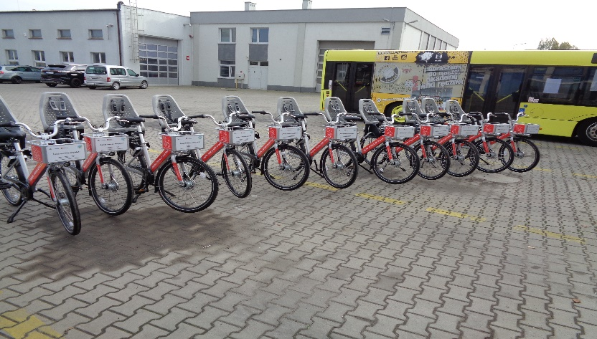
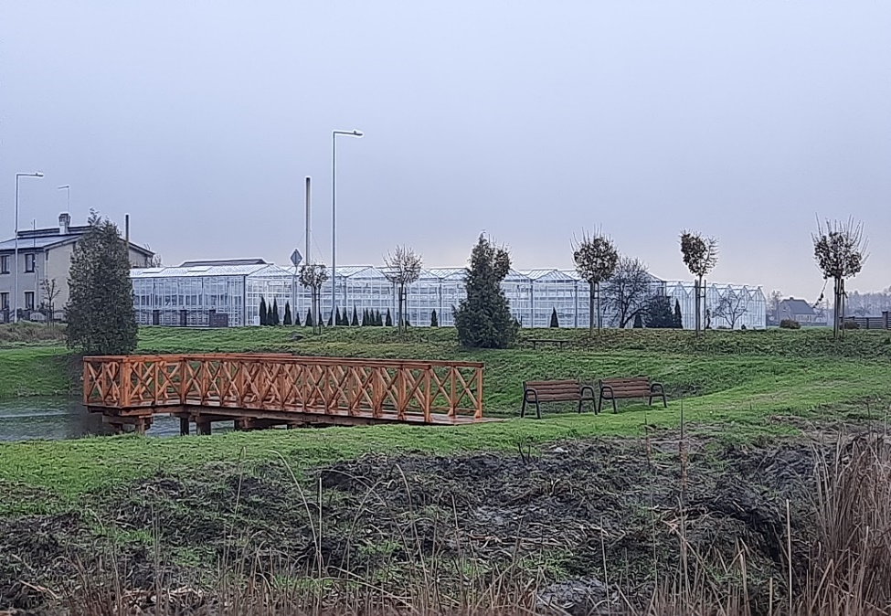
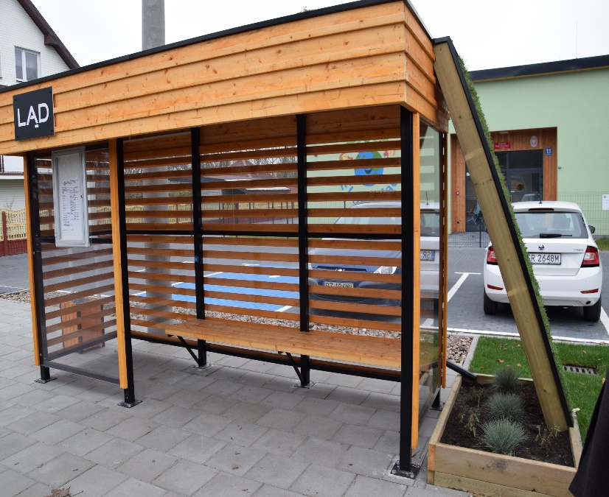
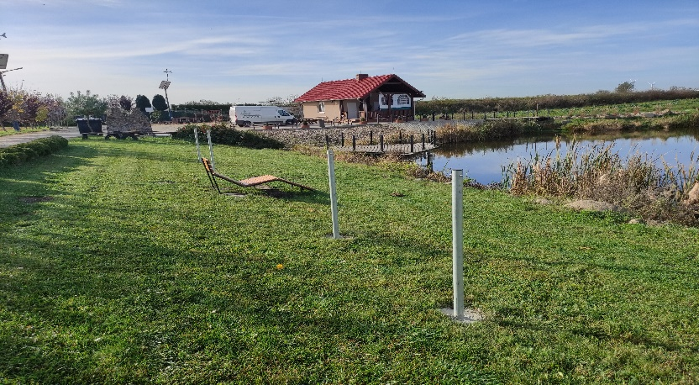
Zdjęcia projektów zrealizowanych w roku 2022:
4.

Slide 5
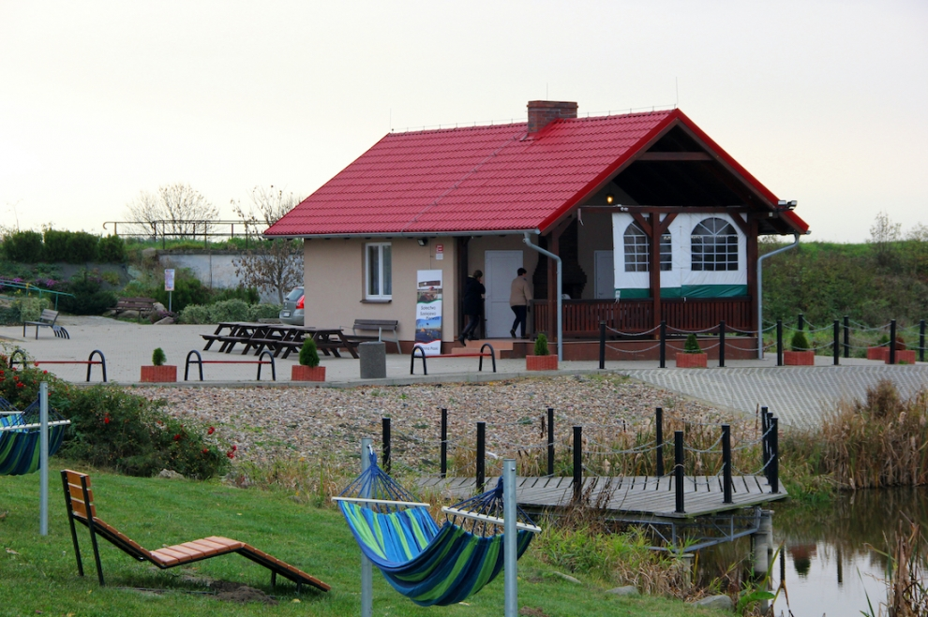
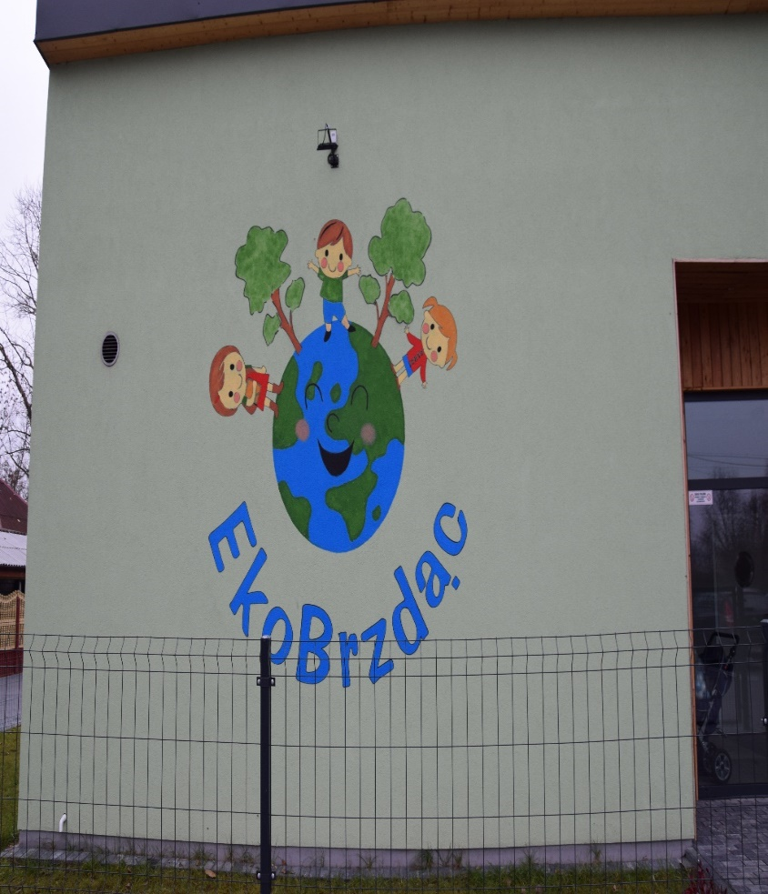
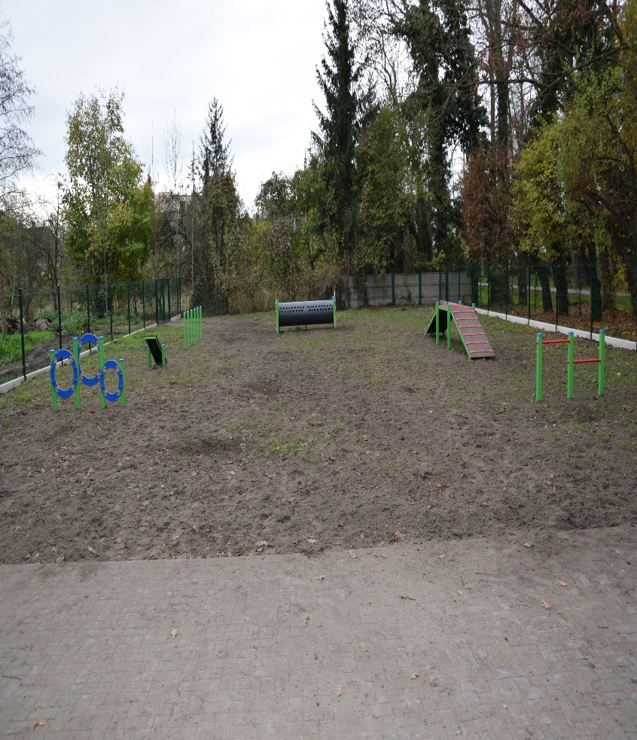
Zdjęcia projektów zrealizowanych w roku 2022:
5.

Slide 6
Kto może ubiegać się o środki z Programu pn. „Błękitno-zielone inicjatywy dla Wielkopolski”
Beneficjentem Programu pn. „Błękitno-zielone inicjatywy dla Wielkopolski” mogą być jednostki samorządu terytorialnego z województwa wielkopolskiego z wyłączeniem miast na prawach powiatu: Kalisza, Konina, Leszna i Poznania.
6.

Slide 7
Kwota przeznaczona na realizację programu:
Kwota dofinansowania zabezpieczona w uchwale budżetowej
Województwa Wielkopolskiego na 2023 rok przeznaczona na realizację zadania pn. „Błękitno-zielone inicjatywy dla Wielkopolski” wynosi 2 500 000,00 zł.
7.

Slide 8
Przedmiot dofinansowania:
Dofinansowaniem mogą zostać objęte przedsięwzięcia zmierzające do:
Zachowania i zwiększenia terenów zielonych
Poprawy jakości wód stojących i płynących
Wykorzystania na większą skalę odnawialnych źródeł energii
Eliminacji zanieczyszczenia środowiska
8.

Slide 9
Przykłady działań, które mogą zostać dofinansowane:
redukcja lub ograniczanie zużycia paliw konwencjonalnych;
ogrody deszczowe;
zielone place zabaw;
zielone przystanki;
zielone dachy;
zielone fasady i ściany;
nawierzchnie przepuszczalne;
podłoża strukturalne;
ogrody/parki/ skwery miododajne;
chodniki rampowe;
wybiegi/place zabaw dla psów/kotów;
ogrody sensoryczne;
ścieżki/aleje eko-edukacyjne;
9.

Slide 10
Przykłady działań, które mogą zostać dofinansowane (ciąg dalszy):
tereny rekreacyjne/oazy zieleni;
tworzenie wspólnych przestrzeni zielonych/rozwiązania w przestrzeni gminnej mające na celu zastępowanie utwardzonych nawierzchni zielenią;
nasadzenia starych (polskich) odmian drzew i krzewów;
domki dla owadów;
zielone sale wykładowe;
rowery miejskie;
stacje ładowania samochodów elektrycznych;
instalacje wykorzystujące odnawialne źródła energii.
10.

Slide 11
Warunki udzielenia dofinansowania:
Wnioskodawca ma prawo złożyć jeden wniosek.
Przedsięwzięcie objęte wnioskiem może być współfinansowane z innych środków, za wyjątkiem:
środków europejskich,
środków otrzymanych z konkursów/programów organizowanych przez Urząd Marszałkowski Województwa Wielkopolskiego.
Maksymalna kwota dofinansowania przedsięwzięcia przez Województwo Wielkopolskie wynosi 100 000,00 zł, jednak nie więcej niż 90% łącznej puli kosztów kwalifikowalnych przedsięwzięcia wskazanych we wniosku. Pozostałe środki muszą być zabezpieczone przez Wnioskodawcę, przy założeniu, że dopuszcza się możliwość współfinansowania przedsięwzięcia z innych źródeł, przy czym minimalny wkład finansowy Wnioskodawcy nie może być mniejszy niż 10%.
Kwotę dotacji celowej zawartą we wniosku o dofinansowanie należy określić w pełnych złotych.
Wnioskodawcy, których przedsięwzięcia zostaną wyłonione w ramach Programu, uzyskają pomoc finansową w formie dotacji celowej
z budżetu Województwa Wielkopolskiego.
Wydatkowanie środków z dotacji może nastąpić wyłącznie po dacie zawarcia umowy z Województwem Wielkopolskim, natomiast wydatkowanie wkładu własnego może nastąpić przed dniem podpisania umowy, jednak nie wcześniej niż po dniu złożenia wniosku.
11.

Slide 12
Warunki udzielenia dofinansowania:
Trwałość przedsięwzięcia nie może być krótsza niż 5 lat od dnia zaakceptowania sprawozdania końcowego z wykonania przedsięwzięcia. W przypadku niespełnienia tego warunku, udzielona dotacja będzie podlegać zwrotowi proporcjonalnie do stwierdzonych naruszeń w tym zakresie.
W przypadku gdy przedsięwzięcie jest związane z nieruchomością, do naboru zgłoszone mogą być jedynie przedsięwzięcia realizowane na nieruchomości, do której Wnioskodawca ma tytuł prawny co najmniej do 31 grudnia 2028 roku lub na czas nieokreślony.
Dotacja może być wykorzystana wyłącznie na wydatki inwestycyjne związane z realizowanym przedsięwzięciem. Całkowite bądź częściowe niespełnienie tego warunku stanowić będzie podstawę zwrotu dotacji w odpowiednim zakresie. Wkład własny może być wydatkowany z wydatków bieżących i/lub inwestycyjnych.
12.

Slide 13
Kwalifikowalność kosztów:
Koszty kwalifikowalne to koszty przedsięwzięcia, które zostaną sfinansowane ze środków dotacji celowej i z wkładu własnego Wnioskodawcy oraz określone w załączniku rzeczowo – finansowym do umowy.
Koszty kwalifikowalne obejmują m. in. (nie jest to katalog zamknięty a jedynie przykładowy):
wykonanie usług budowlanych;
zakup materiałów budowlanych;
zakup sadzonek drzew, krzewów oraz innej roślinności;
zakup materiałów ogrodniczych;
wykonanie systemów rozprowadzających wodę i nawadniających wraz ze sterownikami;
zakup materiałów do wykonania systemów rozprowadzających wodę i nawadniających wraz ze sterownikami;
zakup i montaż zbiornika magazynującego wodę;
zakup i montaż wyposażenia placu zabaw;
zakup wyposażenia wybiegu dla psów/kotów;
13.

Slide 14
Kwalifikowalność kosztów – ciąg dalszy:
zakup innych uzasadnionych materiałów, towarów oraz wykonanie innych uzasadnionych usług bezpośrednio związanych z realizacją zadania
zakup rowerów miejskich/stojaków na rowery
zakup i montaż elementów instalacji dotyczącej odnawialnych źródeł energii
zakup i montaż stacji ładowania samochodów elektrycznych
Do wkładu finansowego Wnioskodawcy zalicza się również tę część kosztów kwalifikowalnych przedsięwzięcia, która została przewidziana przez Wnioskodawcę do sfinansowania w całości ze środków własnych i która została poniesiona przed dniem zawarcia umowy, jednak nie wcześniej niż po dniu złożenia wniosku.
Wydatkiem kwalifikowalnym jest także wydatek poniesiony na wykonanie i zamieszczenie w sposób trwały oraz zapewniający dobrą widoczność tablicy informacyjnej, której obowiązek umieszczenia wynika wprost z Regulaminu (pkt. 16.2).
14.

Slide 15
Kwalifikowalność kosztów – ciąg dalszy:
Podatek od towarów i usług (VAT) stanowi koszt kwalifikowalny przedsięwzięcia wyłącznie w sytuacji, gdy Beneficjent nie ma prawnej możliwości jego odliczenia lub odzyskania.
Wnioskodawca składa stosowne „Oświadczenie o podatku VAT” stanowiące załącznik nr 2 do Regulaminu.
Faktury dotyczące realizowanego przedsięwzięcia powinny być wystawiane na podmiot, z którym zawarto umowę.
Do kosztów kwalifikowalnych nie zalicza się wydatków poniesionych m.in. na:
wolontariat;
koordynację przedsięwzięcia;
obsługę księgową przedsięwzięcia;
przygotowanie wniosku i dokumentów (w szczególności kosztów dokumentacji technicznej, projektowej, ekonomicznej, kosztorysów, zaświadczeń, pozwoleń, opłat, kosztów nadzoru budowlanego, przygotowania dokumentacji przetargowej, wizualizacji projektów oraz kosztów robót geodezyjnych i pomiarów powykonawczych).
Powyższy katalog ma charakter otwarty, czyli nie jest wyczerpujący.
15.

Slide 16
Termin realizacji przedsięwzięcia:
Termin realizacji przedsięwzięcia realizowanego
w ramach Programu będzie określała umowa.
16.

Slide 17
Składanie wniosków o dofinansowanie w ramach programu:
Wnioski należy składać na określonym formularzu (załącznik nr 1 Regulaminu) pocztą tradycyjną na adres Urzędu Marszałkowskiego Województwa Wielkopolskiego w Poznaniu, al. Niepodległości 34, 61-714 Poznań, osobiście w Punkcie Kancelaryjnym Urzędu Marszałkowskiego Województwa Wielkopolskiego w Poznaniu bądź poprzez e-PUAP w terminie do 28 lutego 2023 r.
O zachowaniu terminu złożenia wniosku decyduje data nadania wniosku w wersji papierowej w zamkniętej kopercie z adnotacją: Program pn. „Błękitno - zielone inicjatywy dla Wielkopolski”, data osobistego złożenia w Punkcie Kancelaryjnym Urzędu Marszałkowskiego Województwa Wielkopolskiego w Poznaniu bądź data wpływu przez ePUAP.
17.

Slide 18
Składanie wniosków o dofinansowanie w ramach programu:
Wniosek powinien być podpisany przez osobę upoważnioną, czyli wójta, burmistrza, prezydenta miasta lub członków zarządu powiatu, w sposób określony w art. 48 ust. 1 ustawy o samorządzie powiatowym. Ta sama zasada dotyczy dokumentów podpisanych elektronicznym podpisem kwalifikowalnym, czyli jeśli dwóch członków zarządu składa wniosek to podpisem elektronicznym obu z nich winien być opatrzony dokument.
18.

Slide 19
Składanie wniosków o dofinansowanie w ramach programu:
W przypadku przedłożenia wniosku i innych dokumentów przez inne osoby niż wójt, burmistrz, prezydent czy dwóch członków zarządu powiatu, należy do wniosku załączyć stosowne pełnomocnictwo.
Stosowne pełnomocnictwo winno być załączone również, gdy za zgodność z oryginałem potwierdza inna osoba niż upoważniona do składania wniosku (czyli inna niż wójt, burmistrz, prezydent miasta czy starosta).
19.

Slide 20
Weryfikacja i ocena wniosku:
Jeżeli złożony wniosek o dofinansowanie przedsięwzięcia jest nieprawidłowy, wymaga uzupełnienia lub wyjaśnień, wzywa się Wnioskodawcę do usunięcia nieprawidłowości, uzupełnienia braków lub złożenia wyjaśnień w terminie do 7 dni kalendarzowych, licząc od dnia następującego po dniu doręczenia wezwania, przy czym wezwania mogą być dokonywane w formie pisemnej lub w formie elektronicznej na wskazany adres e-mail. Termin na uzupełnienie, w przypadku wezwania elektronicznego na adres mailowy wskazany we wniosku, liczy się od dnia następnego po dniu wysłania przez UMWW wezwania.
20.

Slide 21
Weryfikacja i ocena wniosku:
Oceny merytorycznej wniosków, które zostaną uznane za spełniające wymogi formalne, dokona trzyosobowy zespół pracowników Departamentu Korzystania i Informacji o Środowisku Urzędu Marszałkowskiego Województwa Wielkopolskiego w Poznaniu.
Każdy wniosek może otrzymać maksymalnie 240 punktów – po 80 od każdego z oceniających.
21.

Slide 22
Weryfikacja i ocena wniosku:
Wniosek jednostki samorządu terytorialnego, która nie otrzymała dotacji w minionych edycjach Programu pn. "Błękitno-zielone inicjatywy dla Wielkopolski", otrzyma dodatkowe 5 punktów do oceny merytorycznej.
Wniosek jednostki samorządu terytorialnego, na której terenie znajdują się parki krajobrazowe lub obszary chronionego krajobrazu, o których mowa w ustawie z dnia 16 kwietnia 2004 r. o ochronie przyrody (tekst jednolity: Dz. U. z 2022 r., poz. 916 ze zm.) otrzyma dodatkowe 5 punktów do oceny merytorycznej.
Finalnie wniosek może zebrać łącznie maksymalnie 250 punktów.
22.

Slide 23
Wydatkowanie środków przyznanych z dotacji:
Wypłata dotacji na realizację zadania pn. „Błękitno-zielone inicjatywy dla Wielkopolski” nastąpi z następującej klasyfikacji budżetowej:
Dział 900 Gospodarka komunalna i ochrona środowiska
Rozdział 90095 Pozostała działalność
Paragraf 6300 Dotacja celowa na pomoc finansową udzielaną między jednostkami samorządu terytorialnego na dofinansowanie własnych zadań inwestycyjnych i zakupów inwestycyjnych.
Ważne!
Błędne zakwalifikowanie wydatków może skutkować koniecznością zwrotu całej lub części dotacji.
23.

Slide 24
Wymogi formalne ewidencji i rozliczania dotacji:
Wnioskodawca zobowiązany jest do prowadzenia wyodrębnionej ewidencji księgowej, poprzez:
zapis w polityce rachunkowości wskazujący na sposób ujmowania w księgach rachunkowych umów dotacyjnych i wydatków ich dotyczących;
w przypadku braku zapisów w polityce rachunkowości należy opracować wewnętrzną procedurę (np. w formie zarządzenia) określającą sposób rozliczania dotacji.
Wnioskodawca zobowiązany jest do sporządzenia sprawozdania finansowego z wykonania przedsięwzięcia w terminie i na formularzu określonym w umowie.
Sprawozdanie składa się osobiście lub przekazuje przesyłką poleconą.
W przypadku błędów lub braków w sprawozdaniu należy złożyć korektę sprawozdania.
24.

Slide 25
Kwalifikowalność kosztów:
Data wystawienia faktury dla kosztów kwalifikowalnych (data sprzedaży) powinna być zgodna z datą protokołu (datą odebrania/przeniesienia własności przedmiotu umowy).
Każdy z dowodów księgowych powinien być opatrzony na odwrocie pieczęcią pomiotu oraz zawierać opis zawierający następujące informacje: z jakich środków wydatkowana kwota została pokryta oraz jakie było przeznaczenie zakupionych towarów, usług. Ponadto dowody księgowe powinny być zatwierdzone pod względem merytoryczno – finansowym przez osobę do tego upoważnioną oraz zawierać oświadczenie o zastosowanym trybie ustawy Prawo zamówień publicznych. Ponadto dowód księgowy powinien zawierać dekretację, w szczegółowości: dział, rozdział, paragraf.
25.

Slide 26
Zwrot dotacji:
Dotacja niewykorzystana w terminie, wykorzystana niezgodnie z przeznaczeniem, w tym wykorzystana na inne wydatki niż inwestycyjne, pobrana nienależnie lub w nadmiernej wysokości podlega zwrotowi na zasadach określonych w ustawie o finansach publicznych.
26.

Slide 27
Najczęstsze błędy:
błędy w sprawozdaniach w zakresie terminu realizacji zadania (należy wskazać datę z przedziału pomiędzy datą złożenia wniosku a datą ostatniej płatności);
brak wypełnionych wszystkich pozycji sprawozdania m.in. Kosztorysu ze względu na typ wydatków, oraz Kosztorysu ze względu na źródła finansowania zadania;
błędy w części merytorycznej sprawozdania dot. miejsca realizacji zadania, które nie jest zgodne z Wnioskiem o dofinansowanie;
błędy z zakresie źródła finansowania zadania (brak wskazania finansowania zadania ze środków np. funduszu sołeckiego);
brak dokumentacji fotograficznej i/lub audiowizualnej w formie elektronicznej z widoczną tablicą informacyjną zgodnie z wymogami umowy;
brak korekty błędów w opisie faktur zgodnie z wymogami ustawy o rachunkowości;
brak not korygujących do faktur/rachunków zapłaconych po terminie;
brak kompletu dokumentów dotyczących wydłużenia terminu płatności przy fakturach płatnych po terminie;
brak spójności danych w poszczególnych częściach sprawozdania.
27.

Slide 28
Zasady kontroli:
Przedsięwzięcia dofinansowane w ramach Programu mogą podlegać kontroli w trakcie realizacji przedsięwzięcia, a także w okresie do 5 lat od ich rozliczenia.
Wnioskodawca zobowiązany jest do przechowywania dokumentacji związanej z realizacją przedsięwzięcia przez okres 5 lat od ich rozliczenia.
Kontrolę zgodności przedsięwzięcia z umową przeprowadzają na podstawie stosownych upoważnień wyznaczeni pracownicy Urzędu Marszałkowskiego Województwa Wielkopolskiego w Poznaniu.
28.

Slide 29
Kontakt:
W razie pytań prosimy o kontakt mailowy na adres:
lukasz.chmielewski@umww.pl
leszek.hamrol@umww.pl
dsi.sekretariat@umww.pl
29.

Slide 30
Inne działania w zakresie edukacji ekologicznej realizowane przez Departament Korzystania i Informacji o Środowisku:
Konkurs „Działania proekologiczne i prokulturowe w ramach strategii rozwoju Województwa Wielkopolskiego” – XXIV edycja.
Konkurs „Nasz pomysł na ochronę środowiska” – VIII edycja.
https://www.umww.pl/artykul/konkurs-nasz-pomysl-na-ochrone-srodowiska-viii-edycja-1
Otwarty konkurs ofert na realizację w formie wspierania zadań publicznych Województwa Wielkopolskiego w dziedzinie ekologii i ochrony zwierząt oraz ochrony dziedzictwa przyrodniczego w roku 2023.
https://www.umww.pl/artykul/otwarty-konkurs-ofert-na-realizacje-zadania-publicznego-w-dziedzinie-
ekologii-i-ochrony-zwierzat-oraz-ochrony
30.

Slide 31
DZIĘKUJĘ ZA UWAGĘ
31.

